Slide 1
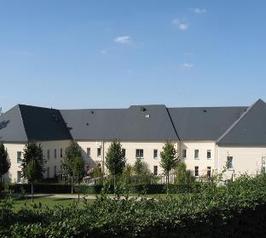
Les Jardins Médicis
31 place de la ferme du Fay 60700 PONTPOINT • Tél. : 03 44 56 82 82 • medicis-pontpoint@domusvi.com

Slide 3
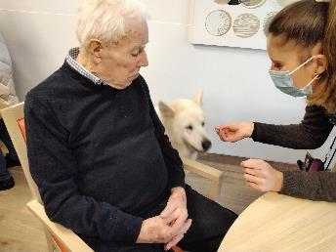
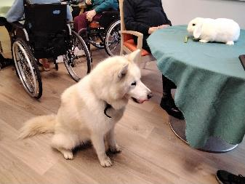
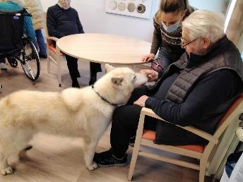
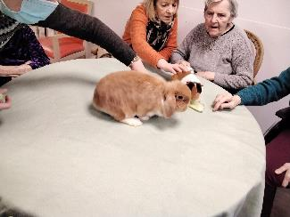
Journal interne de la Résidence
L’ Unité Nicolas Boileau
Au sein de l’unité Nicolas Boileau, séance de zoothérapie avec Vanessa qui intervient une fois par mois avec nos résidents.

Slide 4
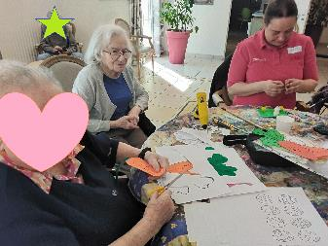
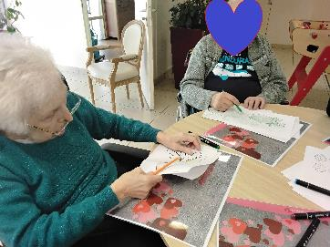
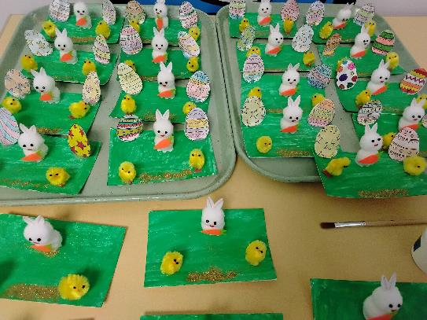
Nous avons réalisé les décorations et centre de table pour Pâques avec les personnes accompagnées
Journal interne de la Résidence
Décoration Pâques

Slide 5
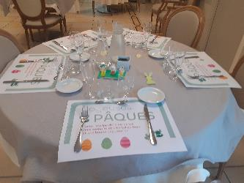
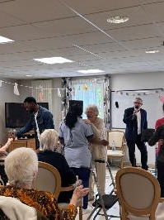
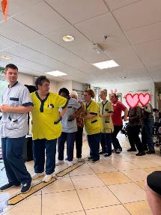
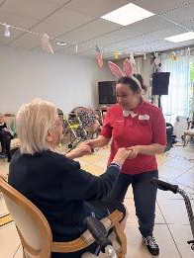
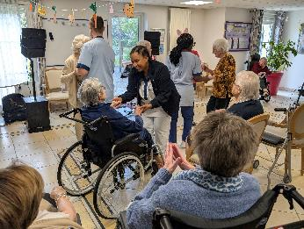
Journal interne de la Résidence
Journée de Pâques
Dimanche 20 Avril 2025 nous avons fêter Pâques avec un intervenant « Jack le Pirate » un moment festif.
Les personnes accompagnées, leurs familles et nos collaborateurs (ASH, soignants, infirmiers, cuisiniers, plongeurs, la direction) se sont réunis pour partager ces instants dans une ambiance conviviale et festive.

Slide 7
Journal interne de la Résidence

Slide 8
Planning du mois Mai temporaire

Slide 9
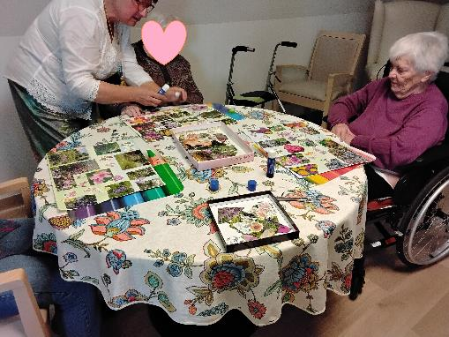
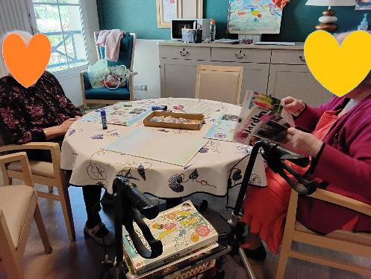
Journal interne de la Résidence
PASA Philipe Le Bel (Pôle d’activités et de soins adaptées)
Arts-thérapie avec Evelyne qui intervient une fois par mois

Slide 10
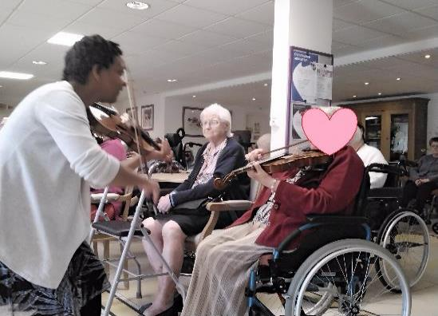
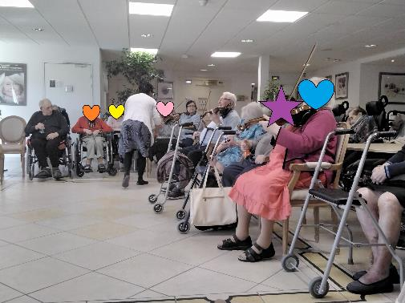
Journal interne de la Résidence
Musicothérapie avec Lydie
Musicothérapie avec Lydie, les personnes accompagnées prennent plaisir à jouer du violon.

Slide 11
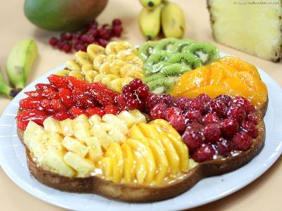
Ingrédients pour 7/8 personnes :
250 g de pâte sucrée
40 cl de crème pâtissière
5 à 10 cl de rhum
Garniture :
1 barquette de fraises
1 barquette de framboises
2 kiwis
1 mangue
1/4 d'ananas
1 orange
2 bananes

Slide 12
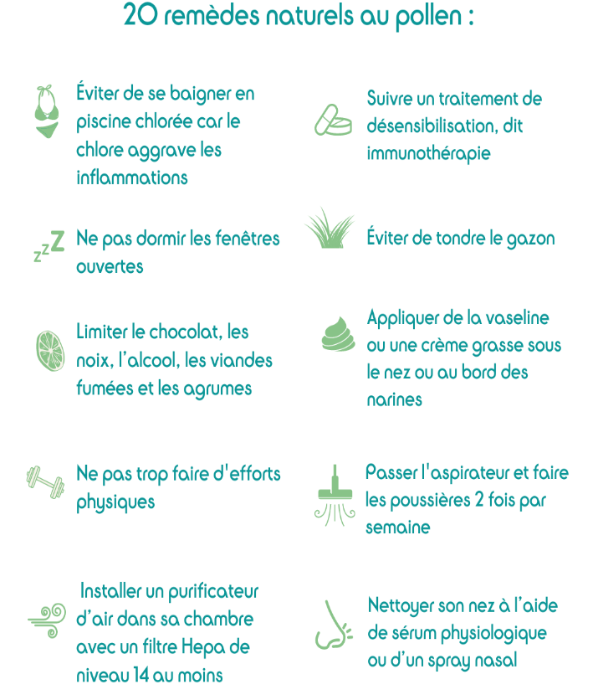
Journal interne de la Résidence
Saviez vous?

Slide 13
Evènements Pontpoint
9

Slide 14
Journal interne de la Résidence
Présentation collaborateur :
Mme BIDAULT Mylène
Infirmière
Présentation
Je m’appelle Mylène, je suis infirmière au sein de la structure depuis septembre 2024.
Je suis originaire de la région de l’Oise, j’ai d’abord été Aide Médico-psychologique pendant 6 ans auprès d’enfants polyhandicapés puis j’ai effectué ma formation d’infirmière à Amiens.
A la suite de cela, j’ai travaillé dans le service de cardiologie-pneumologie à Beauvais avant d’arriver sur la structure.
J’aime beaucoup lire, j’aime aussi le cinéma.
Parcours et Expériences
J’aime beaucoup travailler avec les personnes âgées de par leurs vécus, mœurs et histoire de vie.
Ce sont des personnes qui ont besoin qu’on leurs accorde du temps. J’aime le côté relationnel dans mon métier et en EHPAD c’est un moyen de pouvoir avoir ce côté tous les jours.
Anecdote:
Je me souviens d’un résident qui me racontait ces histoires de vies et qui avait vécu énormément de chose, il a ouvert des commerces, à été pilote d’avion. Chaque matin lorsque je lui apportait ses médicaments, il aimé parlé de sa vie et j’appréciais beaucoup ce moment.

Slide 15
Journal interne de la Résidence
Visions du métier
Dans mon métier ce que j’aime, c’est le côté relationnel, de pouvoir aider et accompagner les personnes pas seulement par les traitements ou par les soins, mais par la communication.
J’aime aussi le travail en équipe qui permet de ne pas se sentir seule face à des difficultés et d’accompagner les personnes de la meilleure manière qu’il soit.
Les qualités essentielles pour ce métier sont avant tout l’empathie afin de comprendre au mieux les résidents, l’écoute, l’organisation et l’autonomie.
Tâches préférées
J’aime distribuer les médicaments le matin car cela me permet de voir chaque résident et d’échanges avec eux.

Slide 16
Les sorties extérieures
Lorsque son état de santé le permet, le résident peut sortir quand il le souhaite, y compris à l’occasion d’un repas ou d’une journée.
Il est demandé aux résidents d’informer le personnel d’accueil de toute sortie en précisant l’heure de retour prévu dans l’établissement afin d’éviter toute inquiétude.
L’établissement facilite le maintien des activités culturelle: accès à la bibliothèque, médiathèque, club des aînées…

Slide 17
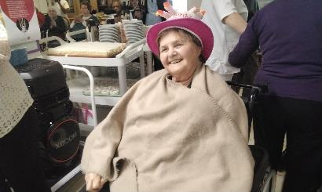
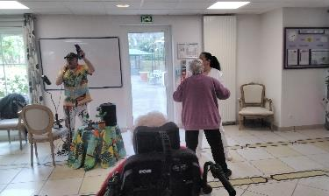
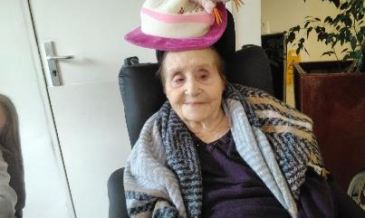
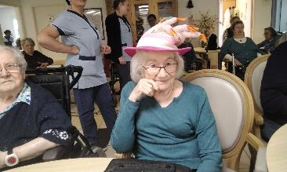
Journal interne de la Résidence
Anniversaire
Anniversaire le vendredi 25 Avril 2025 avec un thé dansant animé par « Jaquinho »

Slide 18
Journal interne de la Résidence
Actualités
À noter
ANIMATIONS EHPAD
Jeudi 1er mai: karaoké avec Laurent
Vendredi 02 Mai: zoothérapie avec Vanessa
Mercredi 07 Mai: Visite du centre de loisirs « badminton »
Mardi 13 Mai : Musicothérapie avec Lydie et ses violons
Mercredi 21 Mai: visite du centre de loisirs « initiation aux tricot »
Jeudi 22 Mai : visite des Jeunes de l’IMPRO « Jeux de Mîmes »
ANIMATION POLE VILLEZ
Vendredi 16 Mai : zoothérapie avec Vanessa
Jeudi 22 Mai : Musicothérapie avec Vanessa
ANIMATION L’UNITE NICOLAS BOILEAU/ PASA
Lundi 12 Mai : Art-thérapie pour le PASA et unité Nicolas Boileau (salon du Moncel)avec Evelyne
Mardi 13 Mai : Zoothérapie à l’unité Nicolas Boileau
Jeudi 15 Mai : Musicothérapie à l’unité Nicolas Boileau
Mardi 20 Mai : danse thérapie de 11h/12h avec Carole au salon du Moncel (PASA, Unité Nicolas Boileau/ EHPAD)
Animation « comme au cinéma » AU GRAND-SALON
- Dimanche 04 Mai : (fantastique)
Dimanche 11 Mai : (comédie, aventure)
Dimanche 18 Mai: (fantastique)
Dimanche 25 Mai: (action)
Anniversaire AU GRAND-SALON
Jeudi 22 Mai à partir de 14h30
Spectacle musicale avec « Connivence»

Slide 19
Journal interne de la Résidence
Arrivées
Départs
Nous souhaitons la bienvenue à nos nouveaux résidents :
Mme Leclerc Josette (91 ans)
Le 01/04/2025
Mr Perrilat Pierre (87 ans)
Le 12/04/2025
Nos pensées les accompagne :
Mr LEFEUVRE Jean
Le 26/03/2025
Mme FIGLIUOLO Paulette
Le 12/04/2025
Mme FRANZKOWIAK Nicole
Le 13/04/2025
Mme PAPADOPOULOS Anastasia
Le 24/04/2025
1
2
Anniversaires
Le mois Mai, nous fêterons l’anniversaire de :
1. Mr Richevaux Christian
Le 11/05/1949 (80 ans)
1
3
4
6

Slide 20
A la résidence
Journal interne de la Résidence
Bon à savoir
Coiffeur
Mme Vanessa COHIN tous les jeudis
Pédicure
M. Benjamin VIOT tous les vendredis matin
Prenez rendez-vous auprès de l’accueil
Directeur
Mr DAMBREVILLE Marvin
Du lundi au vendredi et un week-end par mois
Adjointe de direction
Mme Clara DELAVENNE du lundi au vendredi et un week-end par mois
Infirmière Coordinatrice
Mme Cassandre NOIRET Du lundi au vendredi et un week-end par mois Responsable Hôtelière
Mme Marie-Claude FAGNET du lundi au vendredi et un week-end par mois.
Agent Technique
Mr Éric GAUDEFROY
du lundi au vendredi
Médecin coordonnateur
Le lundi et le mercredi

Slide 21
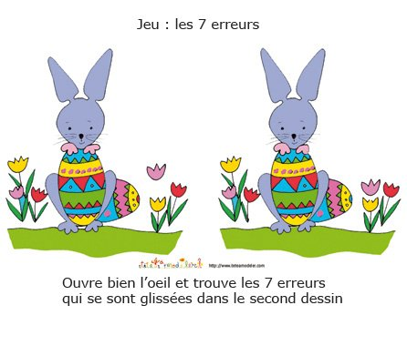
Jeux
Journal interne de la Résidence

Slide 22
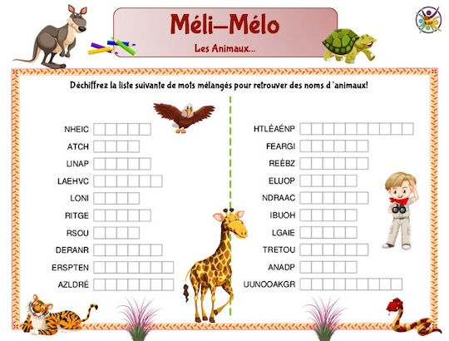
Journal interne de la Résidence

Slide 23
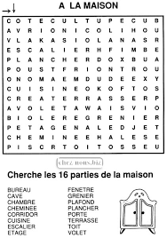

Slide 24
Familyvi
Journal interne de la Résidence
POUR PARTAGER DES PHOTOS ET DES MESSAGES, avec les résidents inscrivez vous sur: www.familyvi.com et demandez votre code à l’animatrice ou à l’accueil.
Cette application gratuite ( d’ordre non médical) est disponible gratuitement sur le site internet www.familyvi.com et téléchargeable sur smartphone et tablette:
Le fil d’actualité vous permet d’envoyer des messages à votre parent. Chaque personne de la famille ou des amis peuvent dorénavant correspondre avec son parent et recevoir les actualités de la résidence.
Le Magazine Familyvi permet à votre parent de recevoir vos messages et vos photos sur une version imprimée personnalisée de son fil d’actualité. Le magazine est imprimé à l’unité et chaque exemplaire mensuel permet au résident de conserver une version écrite des messages et des photos que vous lui adressez.
Le Kiosque d’information vous permet de consulter l’agenda de la résidence, les activités, les menus, le journal de la résidence….ou que vous soyez, dès lors que vous êtes connecté.
Une conciergerie facilitera la réservation des services sur mesure pour votre proche: un rendez-vous de coiffeur, un abonnement à un magazine….
Une boutique en ligne vous permettra de lui offrir des cadeaux facilement fleurs, chocolats, produits d’hygiène et de soins… Vos achats lui seront livrés directement à la résidence en toute sécurité.

